Slide 1
Fourier 级数
一、三角级数及三角函数系的正交性
二、函数展开成傅里叶级数

Slide 2

一、问题的提出
在自然科学与工程技术问题中，常会遇到周期现象具有周期现象的量，每经过时间 T 后所取的值就重复出现，这样的量在数学上可表示成时间 t 的周期函数 f ( t + T ) = f ( t )
正弦函数是一类比较简单的周期函数，而且是应
用十分广泛的一类周期函数。如在简谐振动和正弦电路电流分析中常遇到正弦型函数
但是在实际问题中，除了正弦函数外，还会遇到
非正弦周期函数，它们反映了较复杂的周期运动。

Slide 3
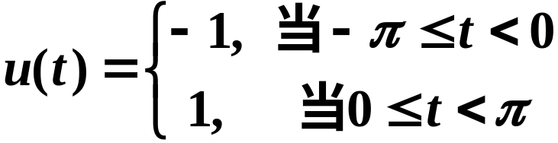





非正弦型周期函数：巨形波
如何深入地研究非正弦型周期函数呢？联系到前面
介绍过的用函数的幂级数展开式表示和讨论函数，我们也想将周期函数展开成简单的周期函数如正弦函数组成的级数.

Slide 4
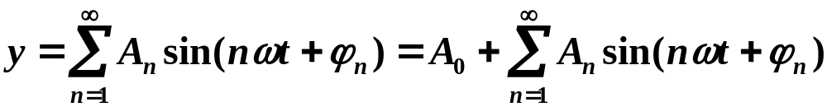
以电路计算为例，往往将以 T 为周期的函数化成一系列不同频率的正弦量之和。
将周期函数按上述方式展开，其物理意义是很明确的，这就是把一个比较复杂的周期运动看成一系列不同频率的简谐振动的叠加.
物理学的实验已经表明：任何简单的周期性振动，都可以看成是由频率成整数倍的简谐振动合成的。从数学的角度来看，即一个复杂的周期函数可以被若干个简单的正弦或余弦函数来表示。

Slide 5
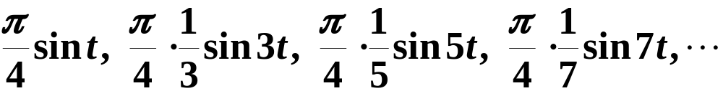
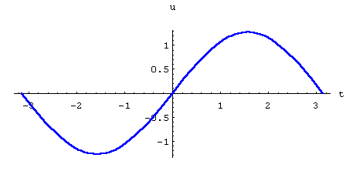
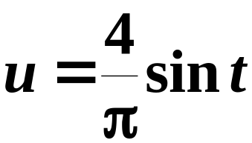
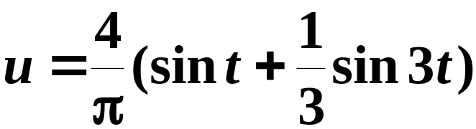
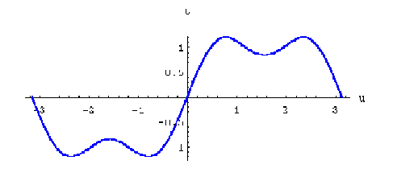
不同频率的正弦波逐个叠加

Slide 6
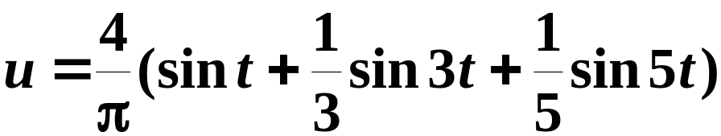
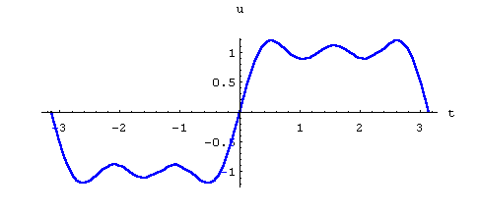
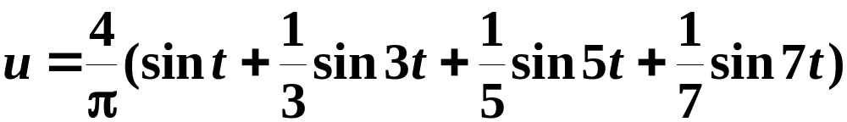
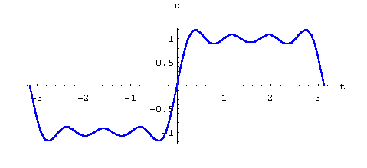

Slide 7
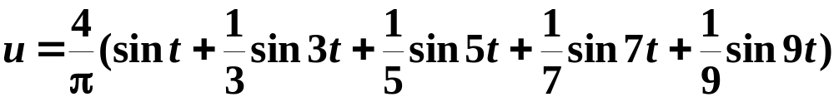
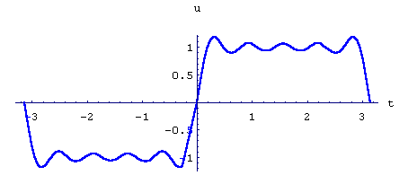
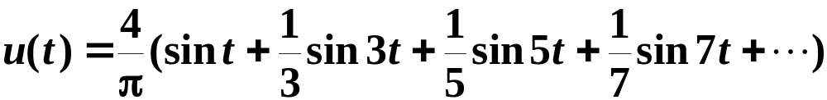

Slide 8
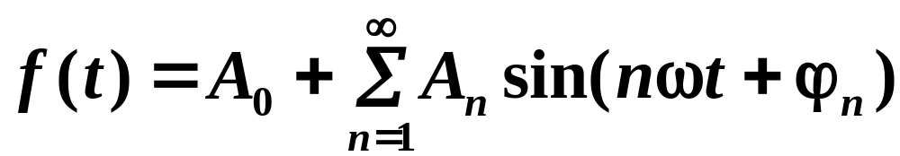
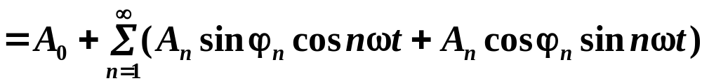
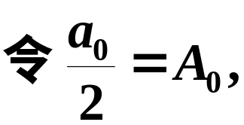



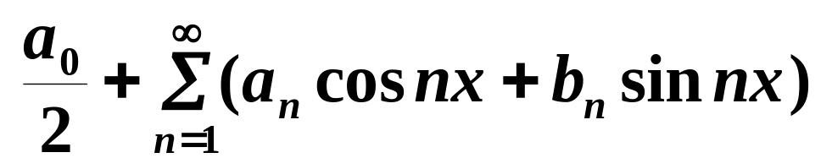
二、三角级数 三角函数系的正交性
1.三角级数
谐波分析
三角级数

Slide 9
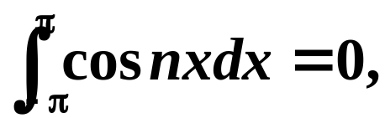
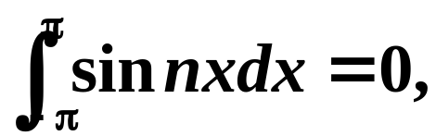
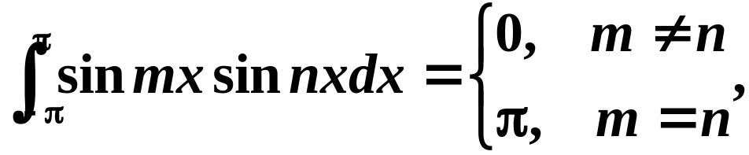
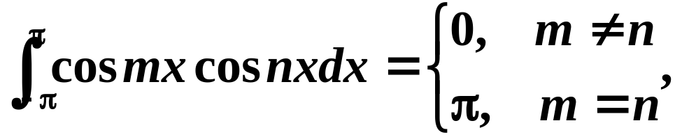
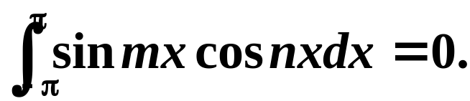

2.三角函数系的正交性
三角函数系

Slide 10

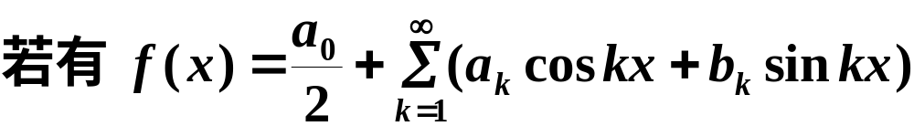

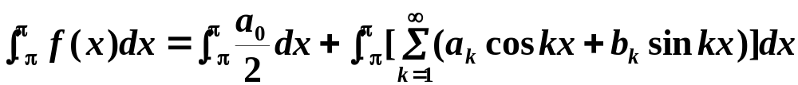
三、函数展开成傅里叶级数
问题:
1.若能展开, 是什么?
2.展开的条件是什么?
1.傅里叶系数

Slide 11
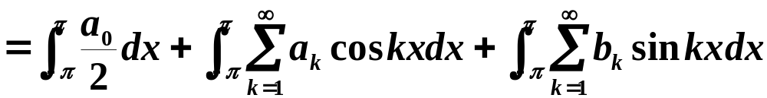
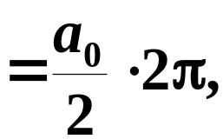
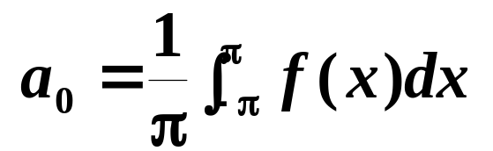

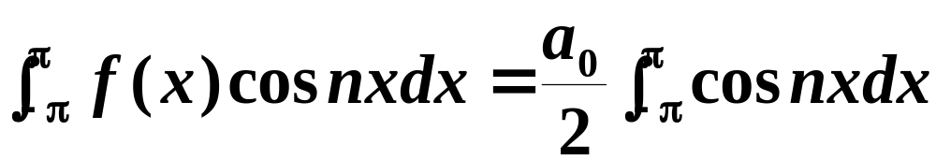
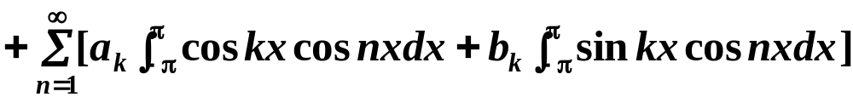
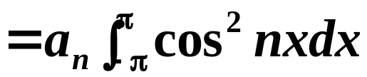

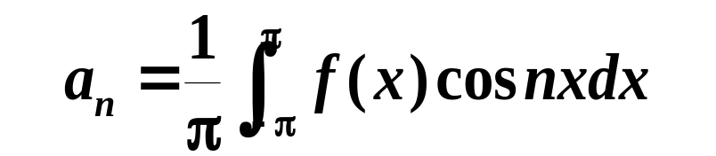


Slide 12

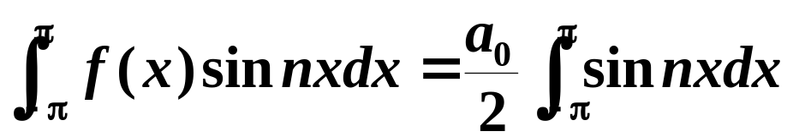
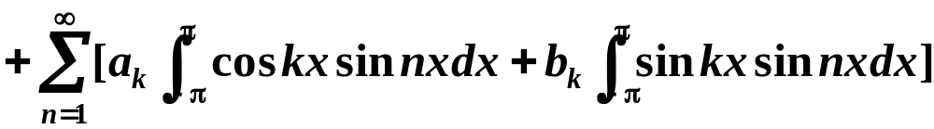

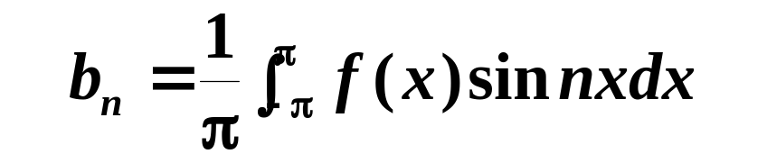
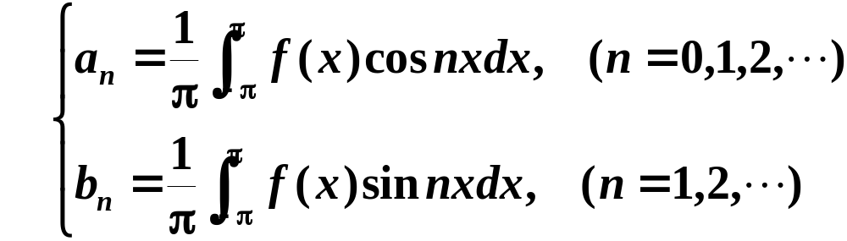
傅里叶系数

Slide 13
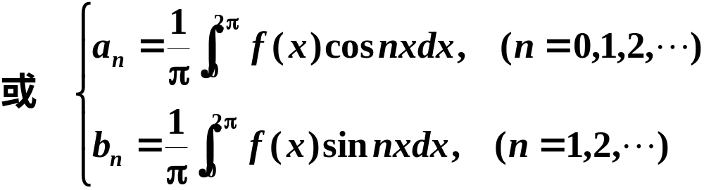
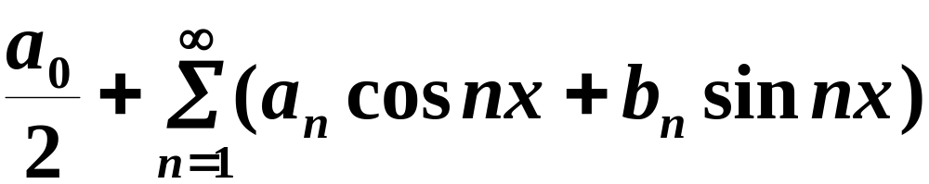
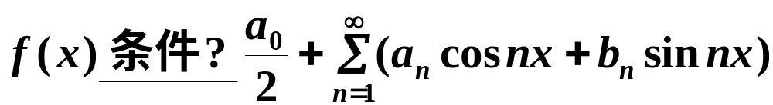
傅里叶级数
问题:

Slide 14


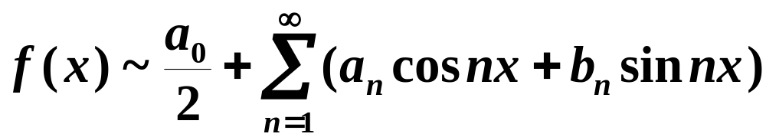
以上我们是在f ( x ) 可以展开成三角级数并可以逐项积分的前提下讨论问题的，下面我们撇开这个前提，
只要公式中的积分都存在，就可以定出系数
并可唯一地写出 f ( x ) 的 F ---级数
至于这个级数是否收敛，如收敛是否收敛到f ( x )的问题 ，有以下定理：

Slide 15
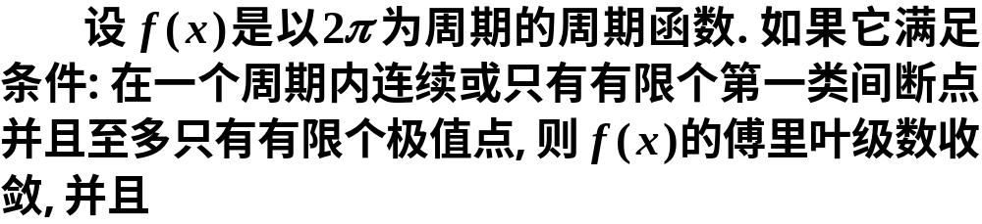

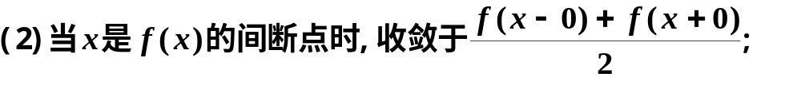
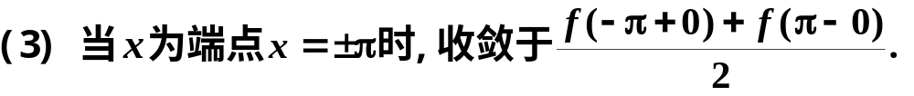
2.狄利克雷(Dirichlet)充分条件(收敛定理)

Slide 16
傅里叶的工作标志着人们从函数可展开为泰勒级数的函数中解放出来，一个傅里叶级数在一段区间上表示一个函数，而一个泰勒级数仅仅在函数是解析的点附近表示一个函数。
人们乐于采用三角级数来表示函数的主要原因在于：与函数展开为幂级数首先要求该函数具有任意阶导数的条件相比，函数展开为傅里叶级数的条件是很弱的，并且敛散性的确定十分简便；此外，如果研究的是一个周期函数，那么用一个各项仍具有周期性的三角级数来表示，显然要比各项都是幂函数的幂级数表示更方便一些。

Slide 17
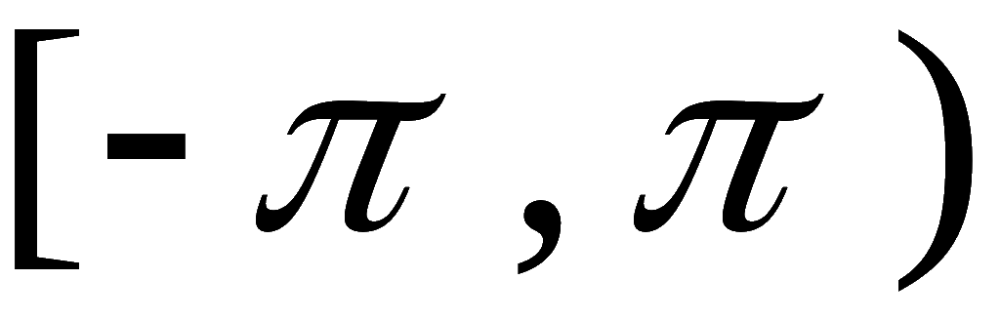
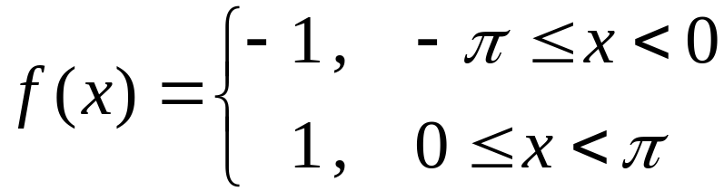






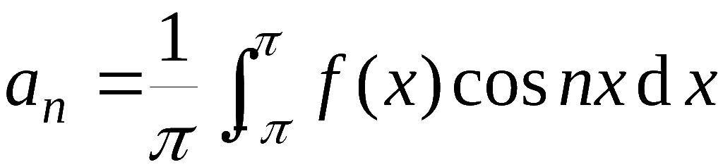

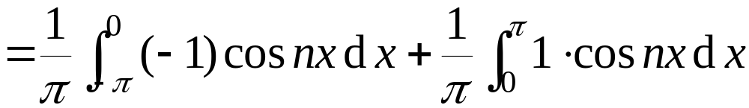

例1.
设 f (x) 是周期为 2π 的周期函数 , 它在
上的表达式为
将 f (x) 展成傅里叶级数.
解: 先求傅里叶系数

Slide 18
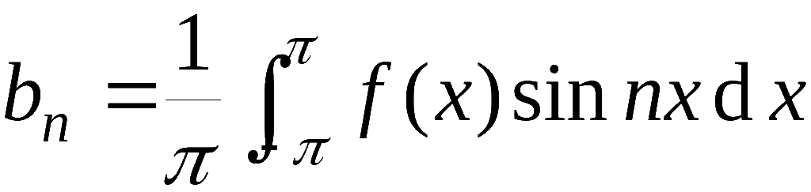
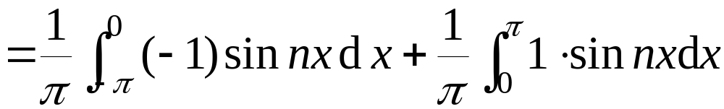
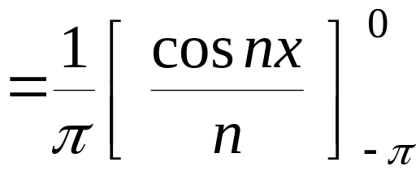













Slide 19











说明:
1) 根据收敛定理可知,
时,级数收敛于
2) 傅氏级数的部分和逼近
f (x) 的情况见右图.

Slide 20












例2.
设 f (x) 是周期为 2π 的周期函数 , 它在
上的表达式为
将 f (x) 展成傅里叶级数.
解:

Slide 21

























说明: 当
时, 级数收敛于

Slide 22





定义在[–π ,π]上的函数 f (x)的傅氏级数展开法
周期延拓
其它
傅里叶展开
上的傅里叶级数

Slide 23










例3. 将函数
展成傅里叶
级数 .
解: 将 f (x)延拓成以
2π为周期的函数 F(x) ,
则

Slide 24















说明:
利用此展式可求出几个特殊的级数的和.
当 x = 0 时, f (0) = 0 , 得

Slide 25













设
已知
又

Slide 26
展开步骤
①验证 f ( x ) 满足 Dirichlet 条件，并确定f ( x )
的所有间断点，可作图，结合图形进行分析、判断
②根据公式计算Fourier系数
③写出Fourier 级数展开式，并注明展开式的
成立范围
注
求Fourier系数一般要用分部积分法，有时甚至
要多次分部积分，较麻烦且容易出错，此外，某
些a_{n} , b_{n} 需要单独计算，容易忽略而导致错误

Slide 27


例4
f ( x )在一个
周期内的表达式为:

Slide 28



解
f ( x )如右图所示
满足收敛定理的条件

Slide 29


例5
试求其Fourier级数的和函数

Slide 30





解
f ( x )在整个数轴上连续 ，
其Fourier级数处处收敛于f ( x )本身。

